Slide 1
以有限長螺線管模擬任意形狀磁鐵的磁力線分布
Creat_Magnetic_Field_User.ipynb

Slide 2
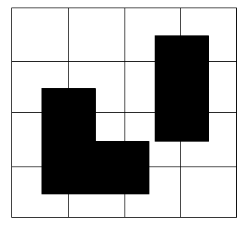
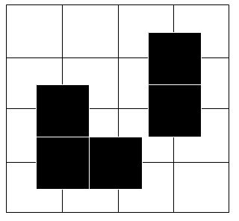
程式目的
使用者可自行決定磁鐵的形狀與位置，並透過程式得到磁力線分布
如何讓使用者決定磁鐵形式?
每個小磁鐵以有限長螺線管表示

Slide 3
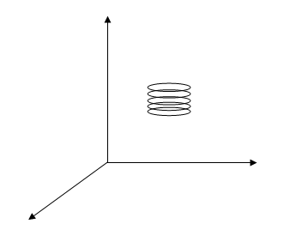
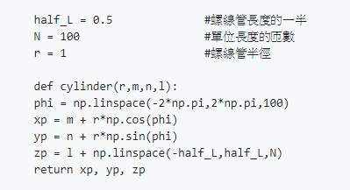
程式說明
建構小磁鐵

Slide 4
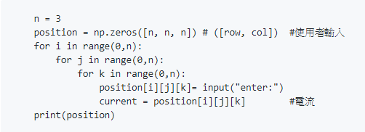
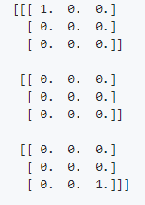
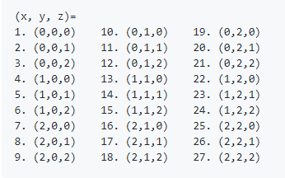
程式說明
使用者輸入功能

Slide 5

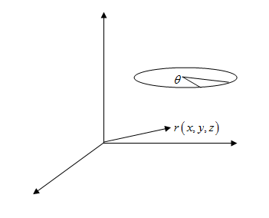
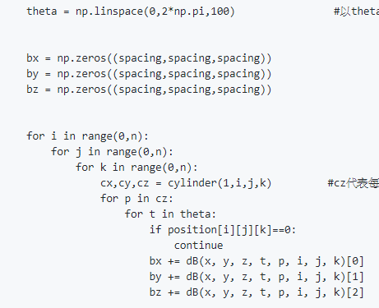
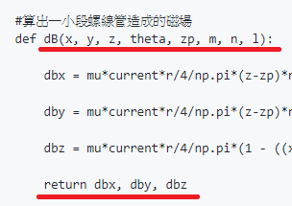
程式說明
建立磁場
→利用ax.quiver畫出磁力線分布

Slide 6
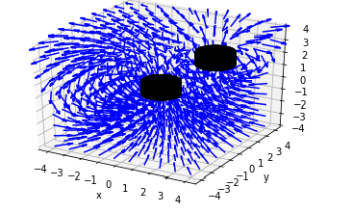
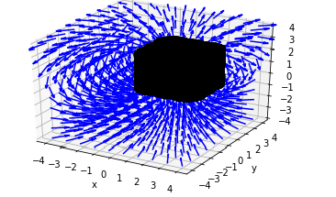
結果

